Slide 1



Programación. Python
Excepciones
Cristóbal Pareja Flores

Slide 2



Slide 3



Slide 4
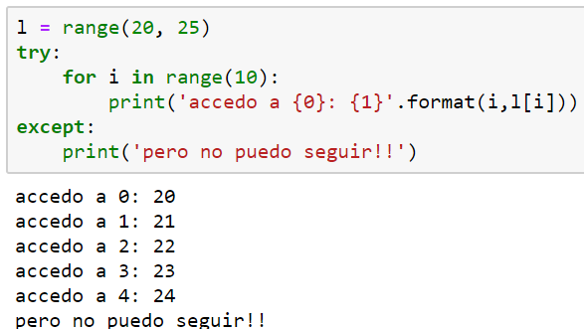

Slide 5


Slide 6

